Slide 1


БЮДЖЕТНОЕ УЧРЕЖДЕНИЕ ХАНТЫ-МАНСИЙСКОГО АВТОНОМНОГО ОКРУГА-ЮГРЫ «СУРГУТСКИЙ РЕАБИЛИТАЦИОННЫЙ ЦЕНТР»
Домашний микрореабилитационный центр
Королева Светлана Вячеславовна

Slide 2

БЮДЖЕТНОЕ УЧРЕЖДЕНИЕ ХАНТЫ-МАНСИЙСКОГО АВТОНОМНОГО ОКРУГА-ЮГРЫ «СУРГУТСКИЙ РЕАБИЛИТАЦИОННЫЙ ЦЕНТР»
Цель проекта:
улучшение качества жизни, обеспечение доступности и непрерывности реабилитационных услуг для детей-инвалидов (в том числе детей раннего возраста и детей с тяжелыми множественными нарушениями развития), не имеющих возможности регулярно посещать учреждение социального обслуживания

Slide 3
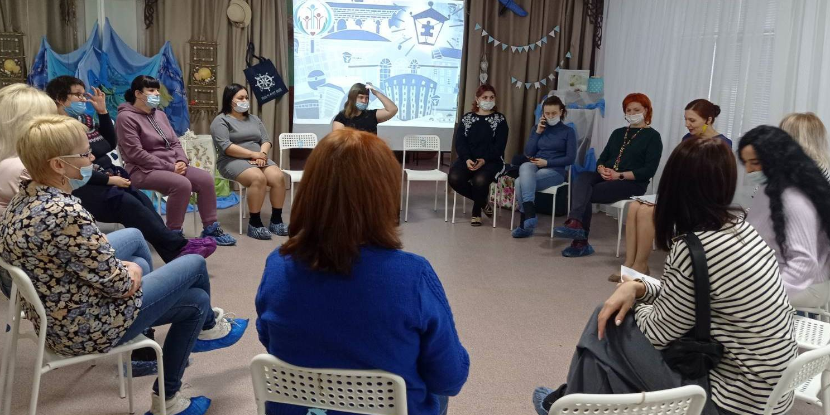
БЮДЖЕТНОЕ УЧРЕЖДЕНИЕ ХАНТЫ-МАНСИЙСКОГО АВТОНОМНОГО ОКРУГА-ЮГРЫ «СУРГУТСКИЙ РЕАБИЛИТАЦИОННЫЙ ЦЕНТР»
Проект реализуется
с 01 апреля 2021 года по 30 сентября 2022 года,
18 месяцев

Slide 4
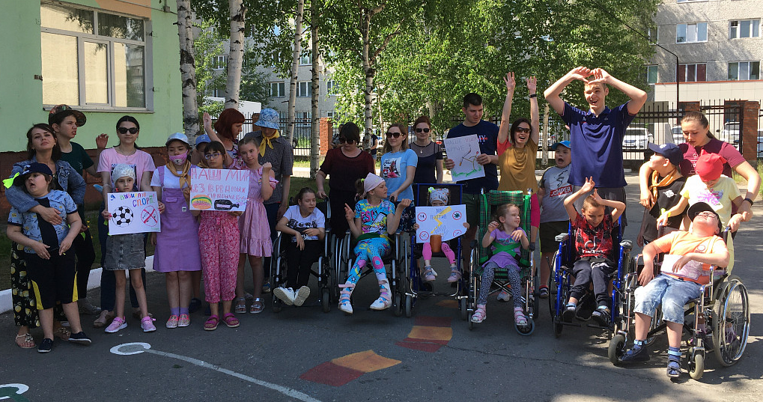
БЮДЖЕТНОЕ УЧРЕЖДЕНИЕ ХАНТЫ-МАНСИЙСКОГО АВТОНОМНОГО ОКРУГА-ЮГРЫ «СУРГУТСКИЙ РЕАБИЛИТАЦИОННЫЙ ЦЕНТР»
Целевая группа проекта:
30 семей, воспитывающих детей
с инвалидностью

Slide 5
БЮДЖЕТНОЕ УЧРЕЖДЕНИЕ ХАНТЫ-МАНСИЙСКОГО АВТОНОМНОГО ОКРУГА-ЮГРЫ «СУРГУТСКИЙ РЕАБИЛИТАЦИОННЫЙ ЦЕНТР»
Формы организации реабилитационной работы
Психолого-педагогическая поддержка семьи
Адаптация жилья
с учетом потребностей ребенка-инвалида
Предоставление реабилитационных
и абилитационных услуг
Реализация реабилитационно-образовательного маршрута
Обучение родителей, формирование необходимых компетенций
Социально-культурный отдых семьи

Slide 6

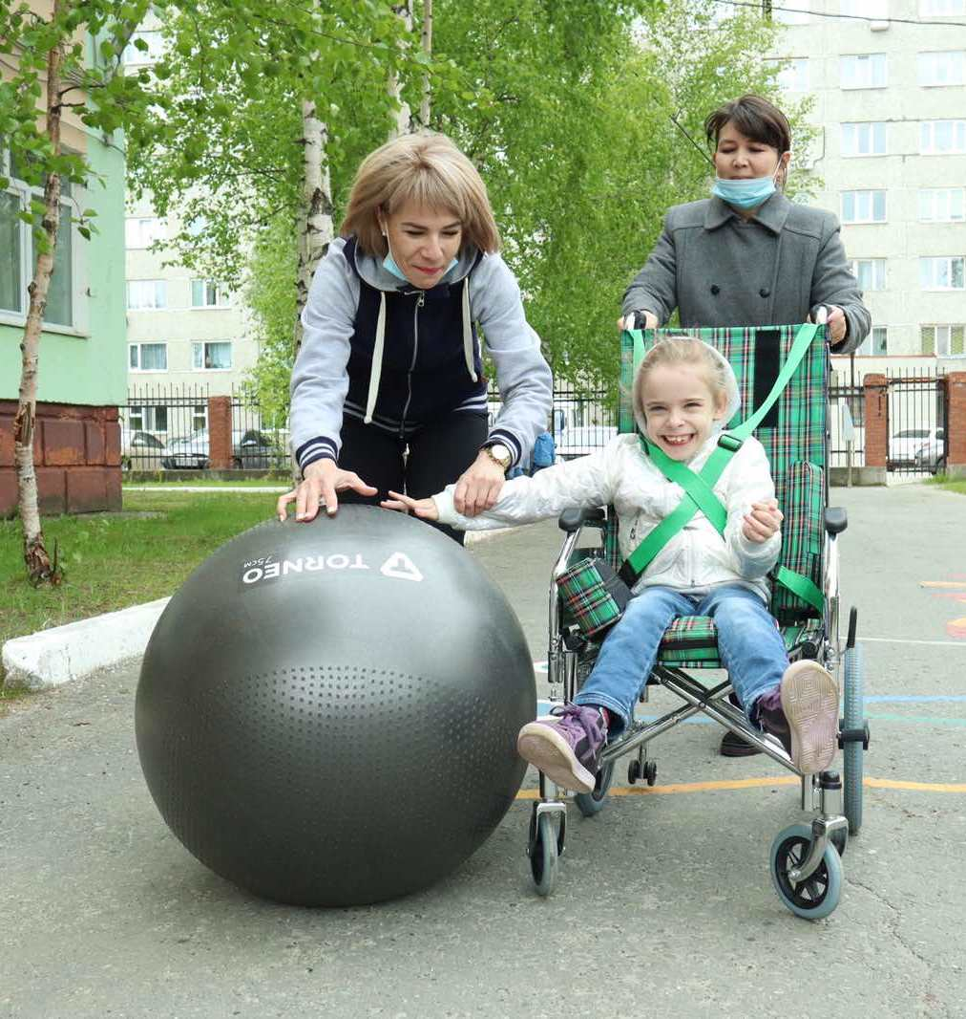
БЮДЖЕТНОЕ УЧРЕЖДЕНИЕ ХАНТЫ-МАНСИЙСКОГО АВТОНОМНОГО ОКРУГА-ЮГРЫ «СУРГУТСКИЙ РЕАБИЛИТАЦИОННЫЙ ЦЕНТР»
Проведение реабилитационных мероприятий на дому:
проведение на дому комплекса реабилитационных услуг в соответствии с индивидуальной программой предоставления социальных услуг;
консультирование семей по вопросам реабилитации несовершеннолетних;
предоставление услуги по обеспечению ребенка-инвалида техническими средствами реабилитации

Slide 7
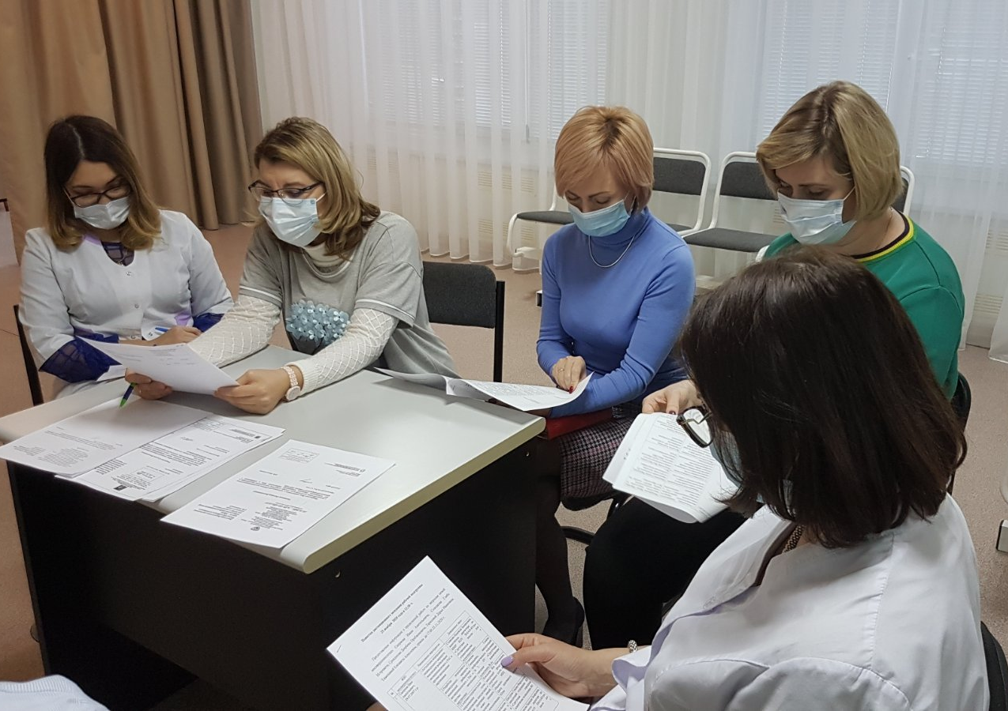
БЮДЖЕТНОЕ УЧРЕЖДЕНИЕ ХАНТЫ-МАНСИЙСКОГО АВТОНОМНОГО ОКРУГА-ЮГРЫ «СУРГУТСКИЙ РЕАБИЛИТАЦИОННЫЙ ЦЕНТР»
Мультидисциплинарная команда специалистов:
врач-педиатр,
специалист по работе
с семьей,
инструктор по адаптивной физической культуре,
психолог,
логопед,
специалист по комплексной реабилитации,
инструктор по труду,
учитель общего образования, социальный работник

Slide 8
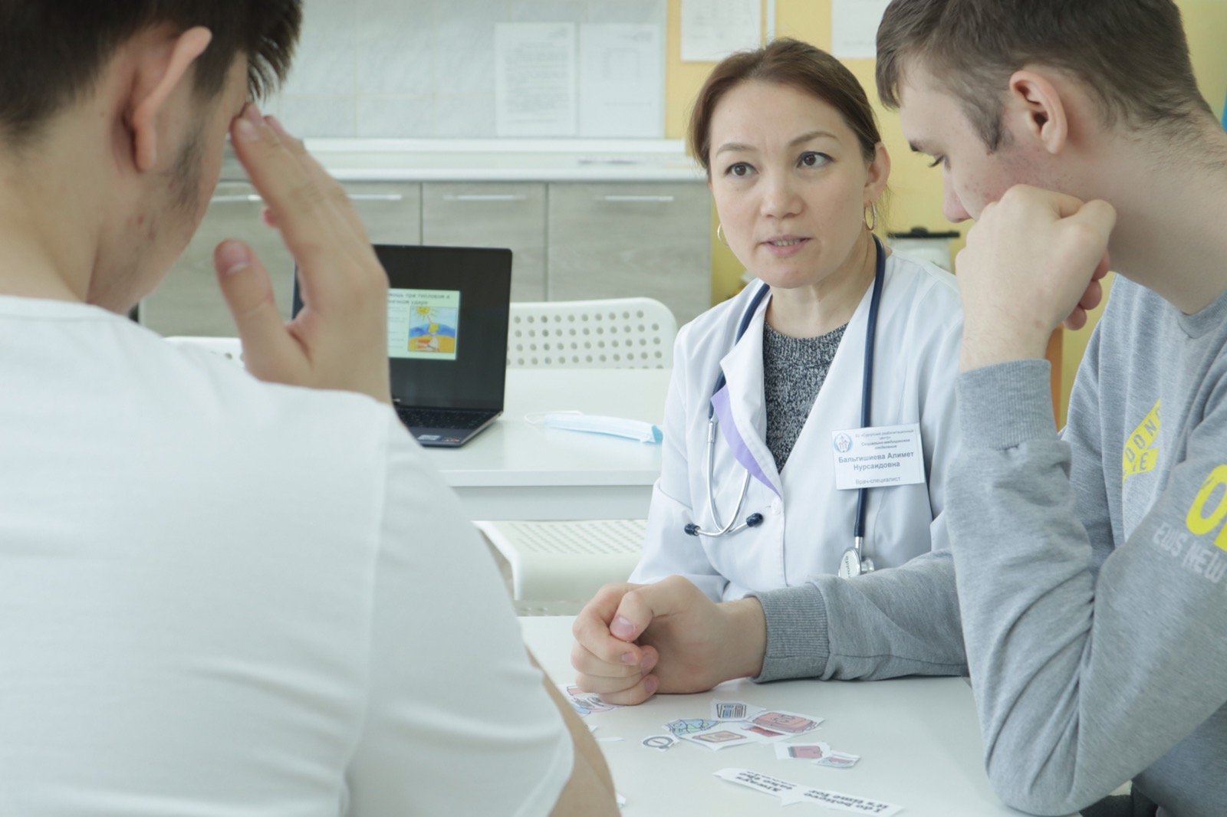
БЮДЖЕТНОЕ УЧРЕЖДЕНИЕ ХАНТЫ-МАНСИЙСКОГО АВТОНОМНОГО ОКРУГА-ЮГРЫ «СУРГУТСКИЙ РЕАБИЛИТАЦИОННЫЙ ЦЕНТР»
Консультация врача-педиатра

Slide 9
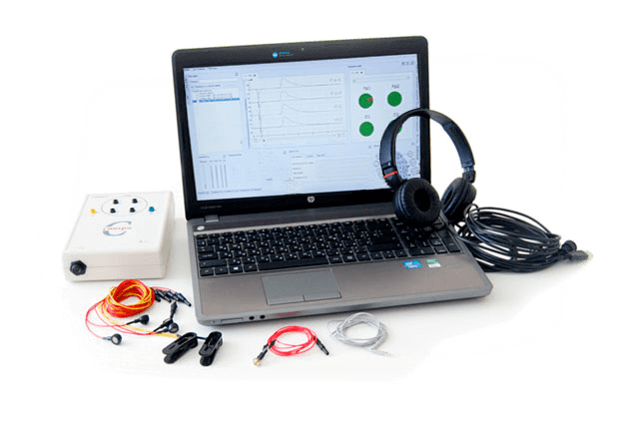
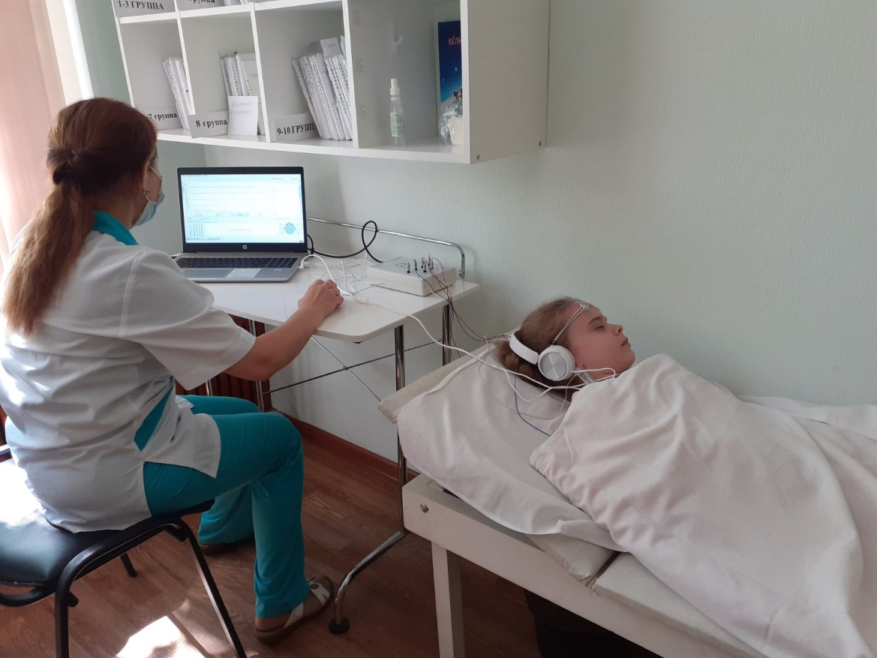
БЮДЖЕТНОЕ УЧРЕЖДЕНИЕ ХАНТЫ-МАНСИЙСКОГО АВТОНОМНОГО ОКРУГА-ЮГРЫ «СУРГУТСКИЙ РЕАБИЛИТАЦИОННЫЙ ЦЕНТР»
Использование Комплекса биоакустической
коррекции
БАК «Синхро-С»

Slide 10
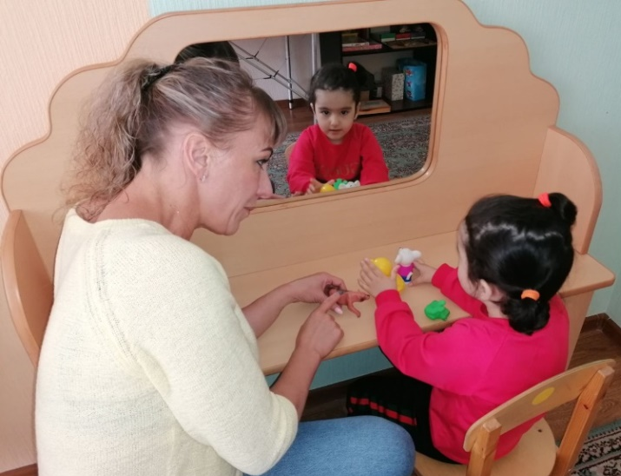
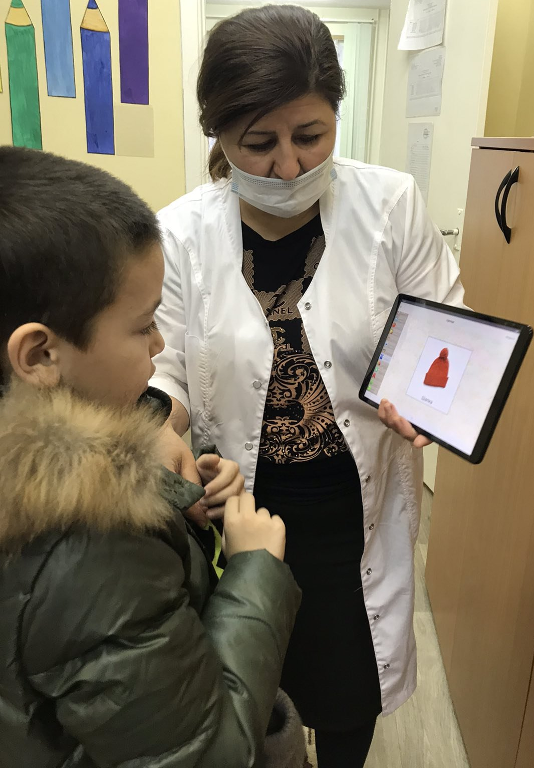
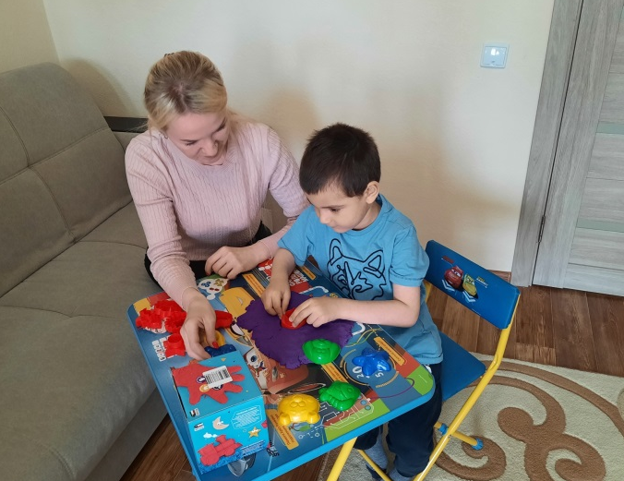
БЮДЖЕТНОЕ УЧРЕЖДЕНИЕ ХАНТЫ-МАНСИЙСКОГО АВТОНОМНОГО ОКРУГА-ЮГРЫ «СУРГУТСКИЙ РЕАБИЛИТАЦИОННЫЙ ЦЕНТР»
Формирование позитивных интересов
Использование приложения «Аутизм. Общение»
Использование приложения «Аутизм. Общение»

Slide 11
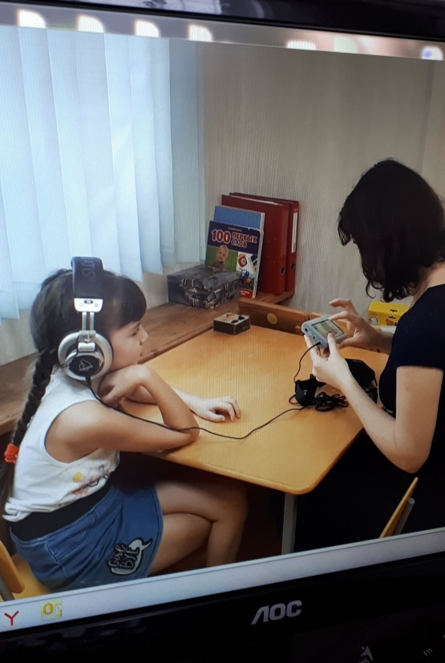
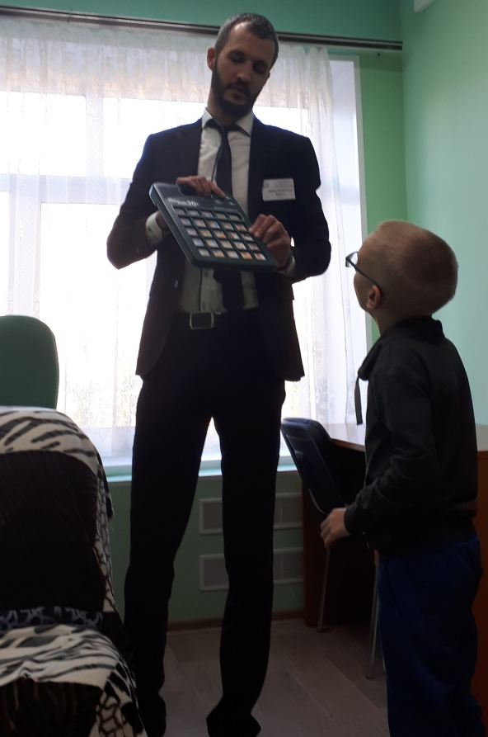
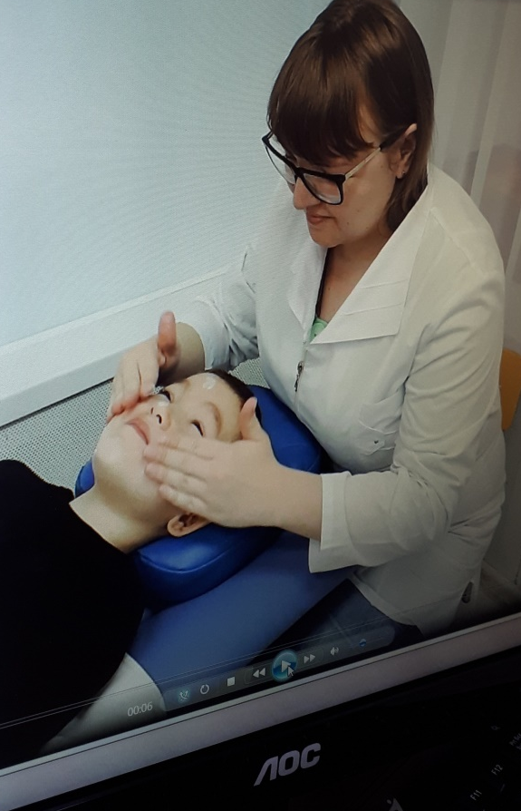
БЮДЖЕТНОЕ УЧРЕЖДЕНИЕ ХАНТЫ-МАНСИЙСКОГО АВТОНОМНОГО ОКРУГА-ЮГРЫ «СУРГУТСКИЙ РЕАБИЛИТАЦИОННЫЙ ЦЕНТР»
Использование в работе Метода Tomatis
Использование
в работе коммуникатора
Логомассаж

Slide 12
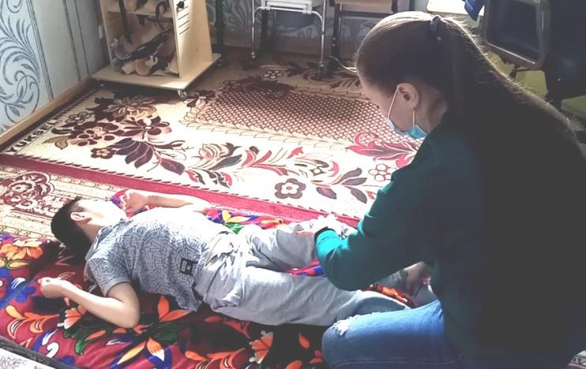
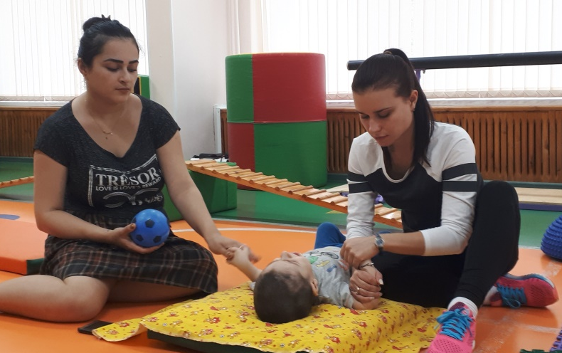
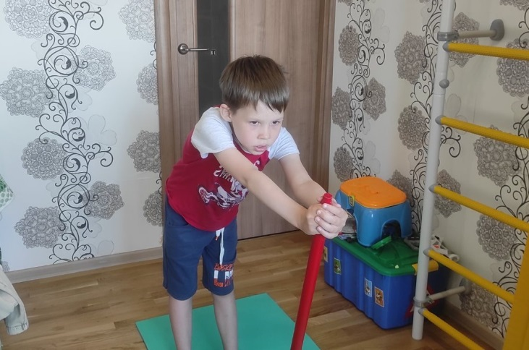
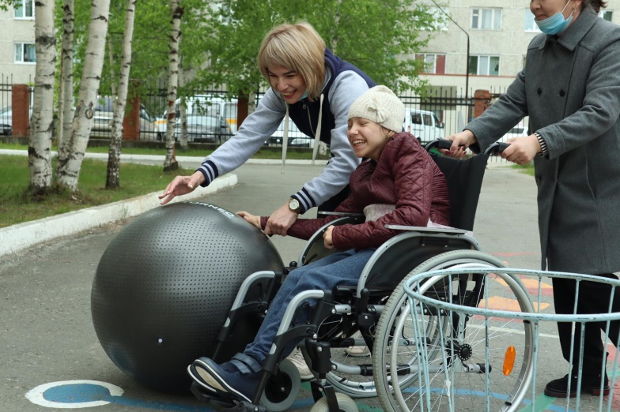
БЮДЖЕТНОЕ УЧРЕЖДЕНИЕ ХАНТЫ-МАНСИЙСКОГО АВТОНОМНОГО ОКРУГА-ЮГРЫ «СУРГУТСКИЙ РЕАБИЛИТАЦИОННЫЙ ЦЕНТР»
Индивидуальные занятия по адаптивной физической культуре

Slide 13
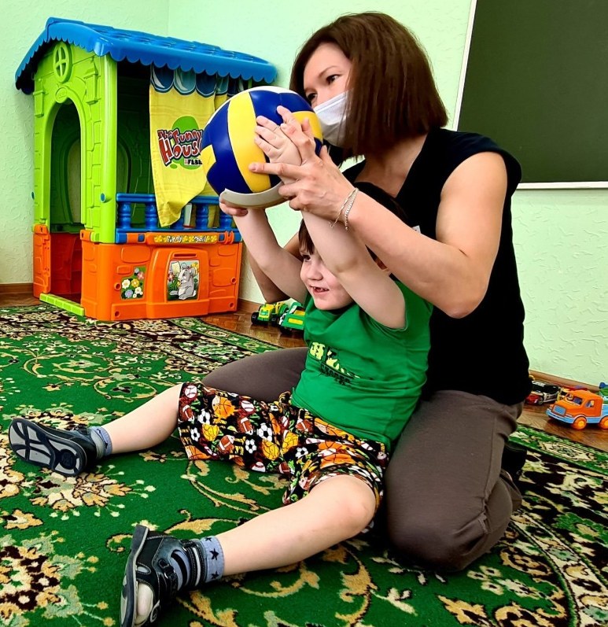

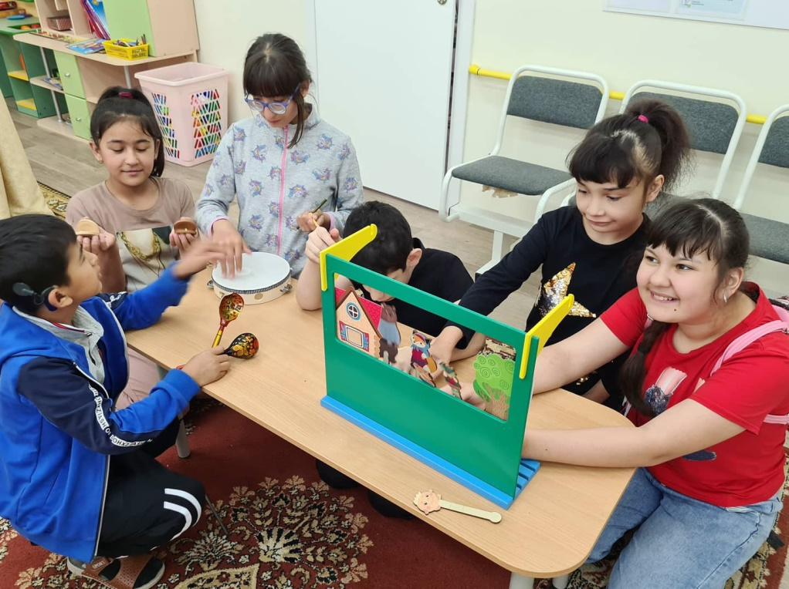

БЮДЖЕТНОЕ УЧРЕЖДЕНИЕ ХАНТЫ-МАНСИЙСКОГО АВТОНОМНОГО ОКРУГА-ЮГРЫ «СУРГУТСКИЙ РЕАБИЛИТАЦИОННЫЙ ЦЕНТР»
Реабилитационное оборудование
Приложение «Аутизм. Общение»
Программно-методический комплекс МОБИ Соло

Slide 14
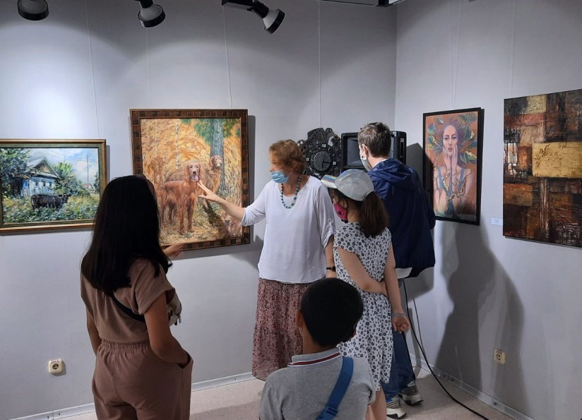
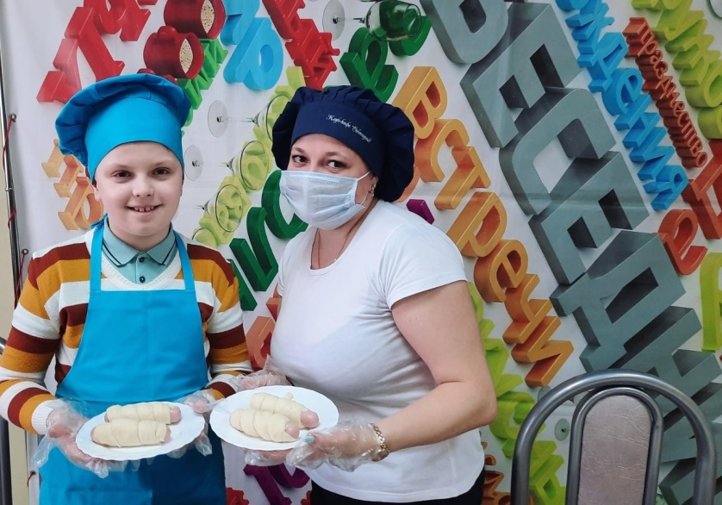
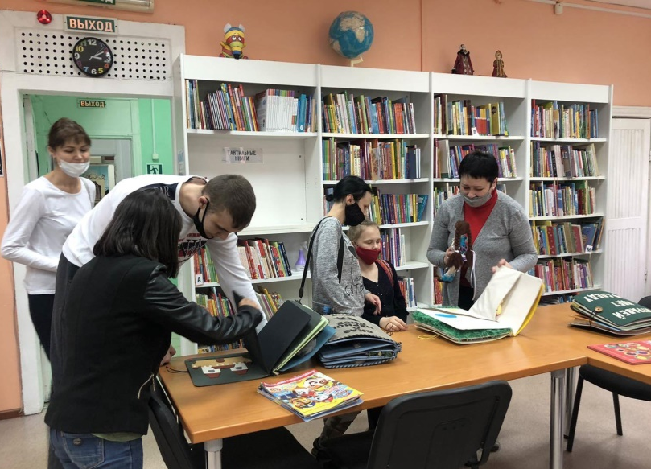
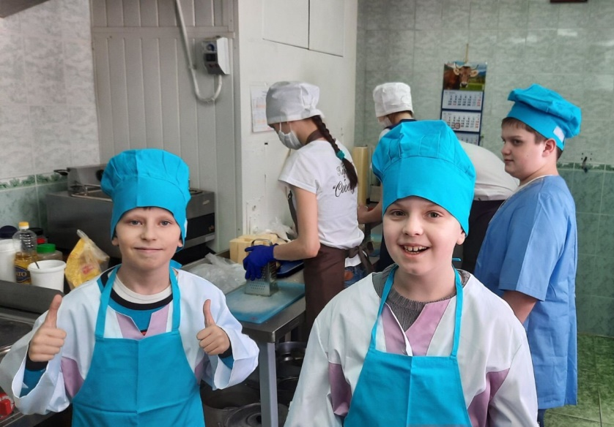
БЮДЖЕТНОЕ УЧРЕЖДЕНИЕ ХАНТЫ-МАНСИЙСКОГО АВТОНОМНОГО ОКРУГА-ЮГРЫ «СУРГУТСКИЙ РЕАБИЛИТАЦИОННЫЙ ЦЕНТР»
Социокультурная реабилитация семей
Посещение художественной выставки
Мастер-класс по изготовлению сосиски
в тесте в кафе «Собеседник»
Посещение детской библиотеки
Мастер-класс по изготовлению пиццы в кафе «Собеседник»

Slide 15
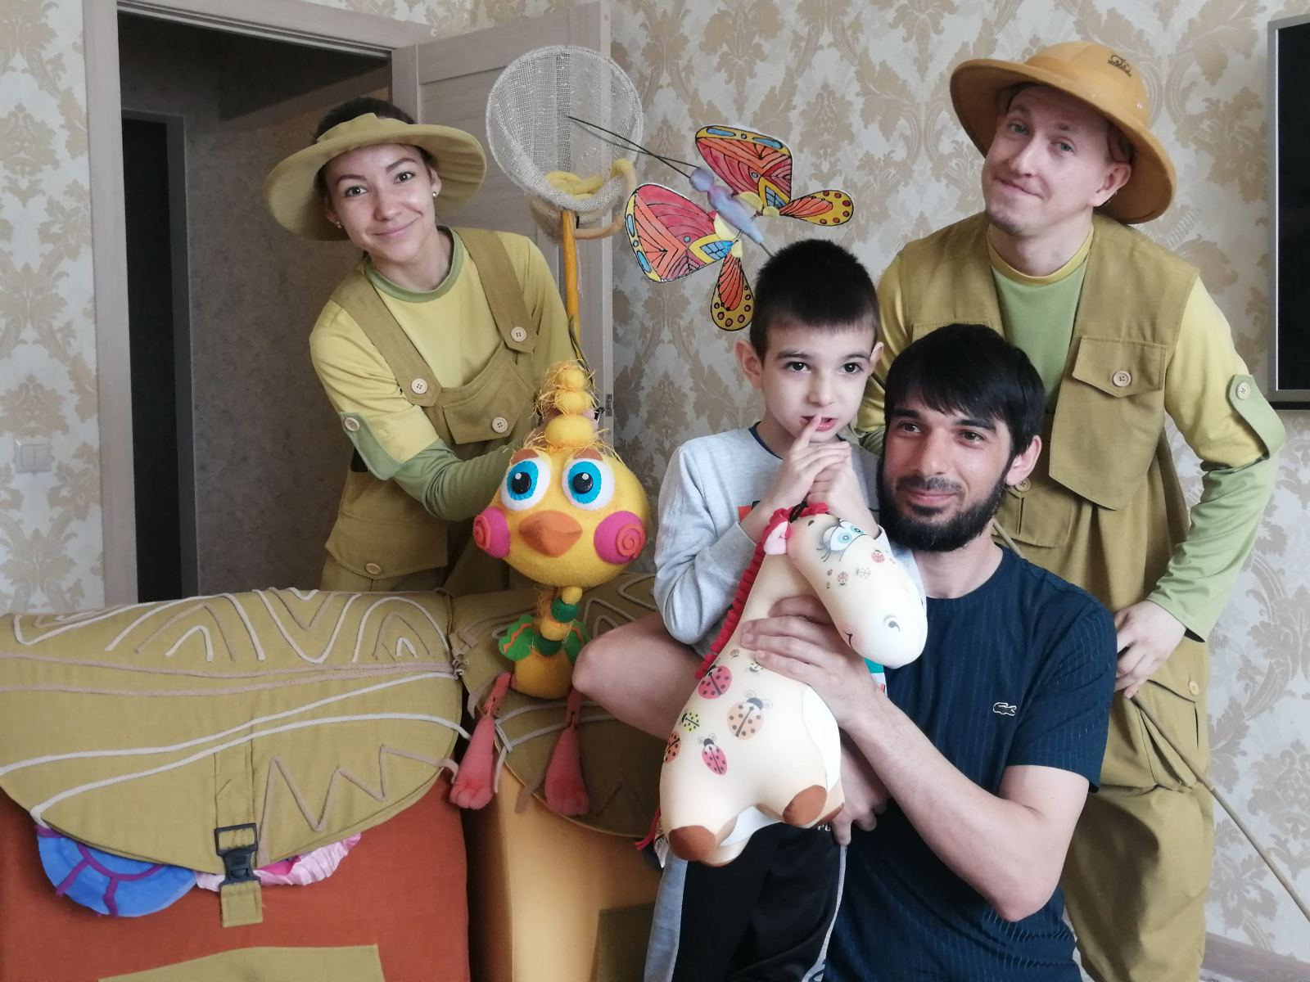
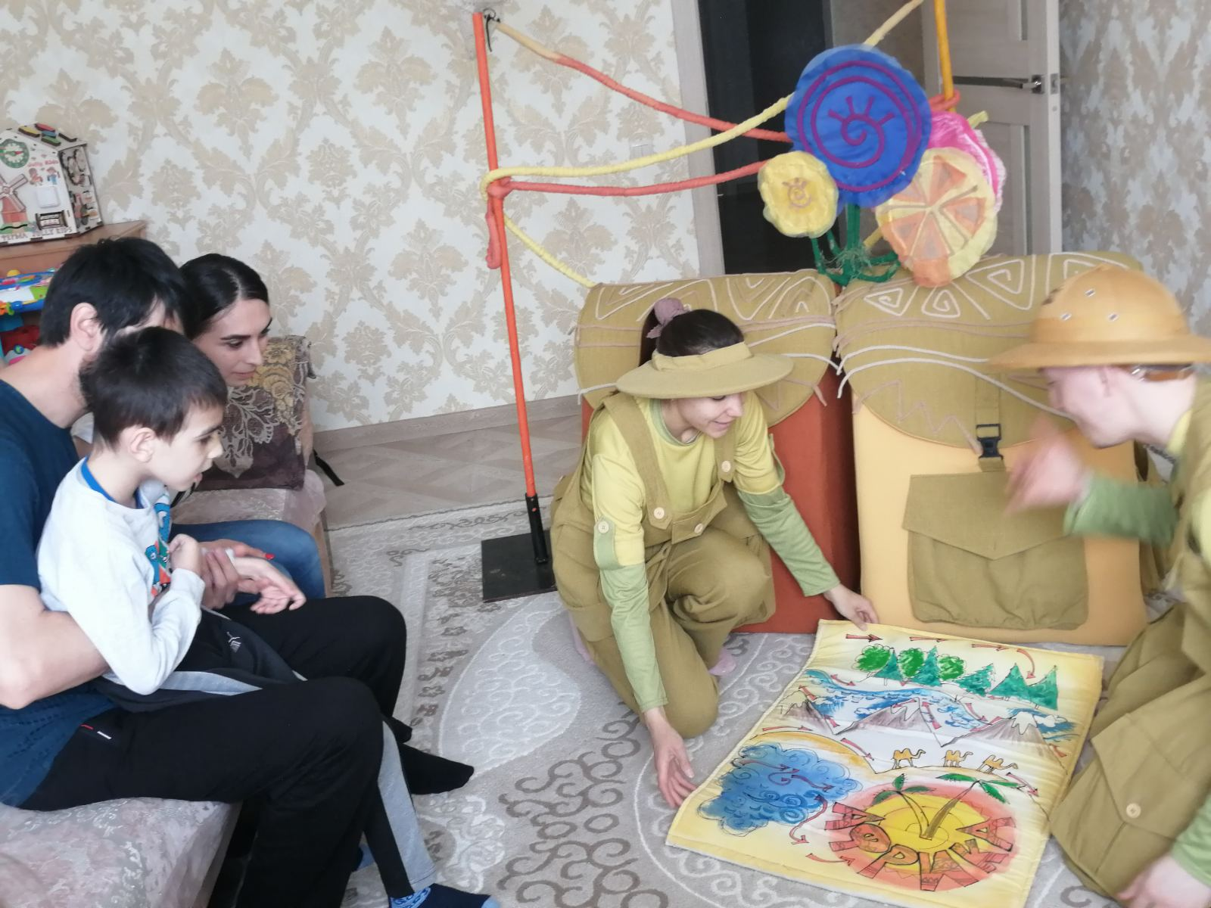
БЮДЖЕТНОЕ УЧРЕЖДЕНИЕ ХАНТЫ-МАНСИЙСКОГО АВТОНОМНОГО ОКРУГА-ЮГРЫ «СУРГУТСКИЙ РЕАБИЛИТАЦИОННЫЙ ЦЕНТР»
Социокультурная реабилитация семей
Показ спектакля на дому «Как Утенок друзей искал» МАУ ТАиК «Петрушка»

Slide 16
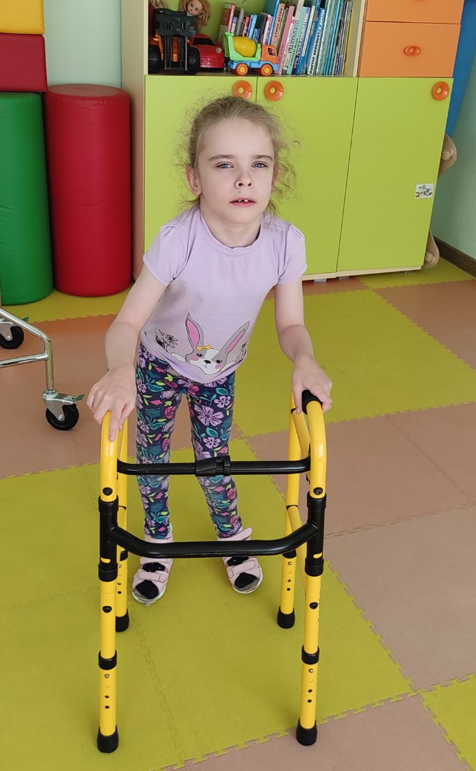
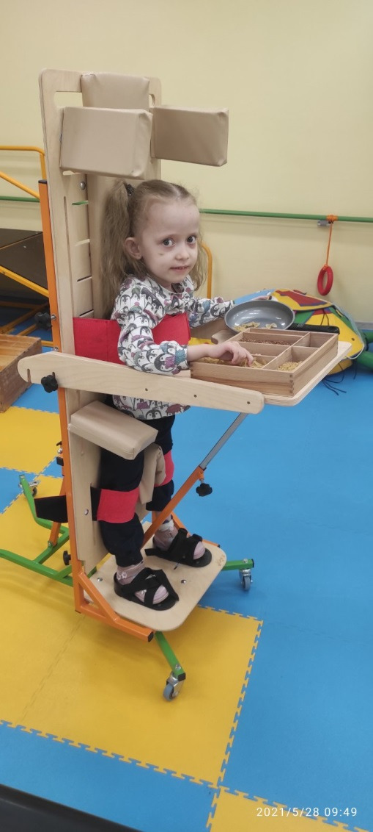
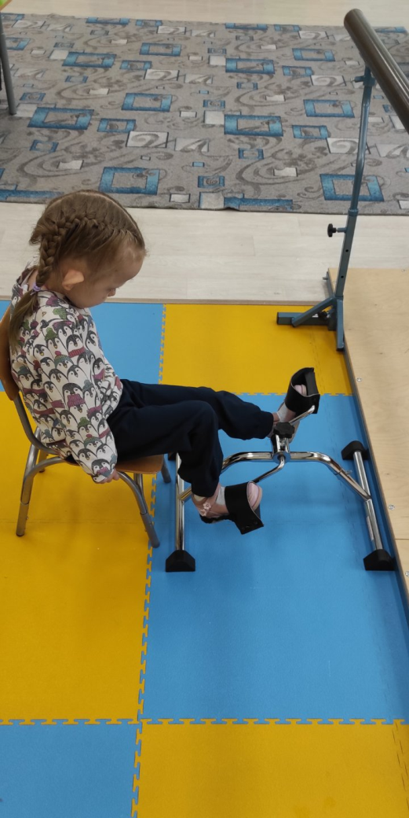
БЮДЖЕТНОЕ УЧРЕЖДЕНИЕ ХАНТЫ-МАНСИЙСКОГО АВТОНОМНОГО ОКРУГА-ЮГРЫ «СУРГУТСКИЙ РЕАБИЛИТАЦИОННЫЙ ЦЕНТР»
Прокат реабилитационного оборудования
Ходунки
Вертикализаторы
Педальный тренажер

Slide 17
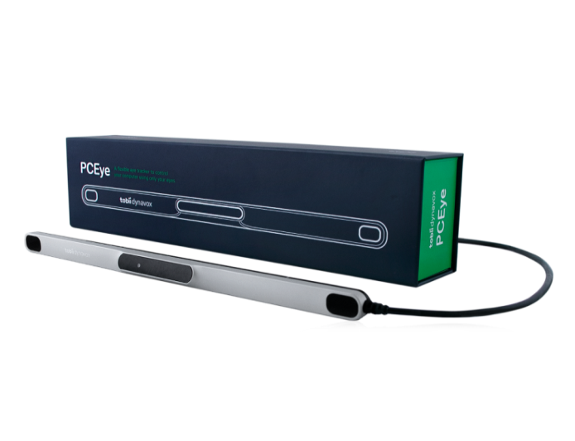
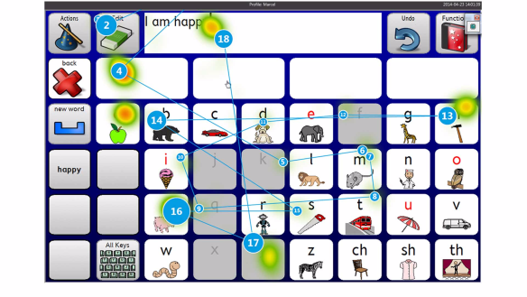
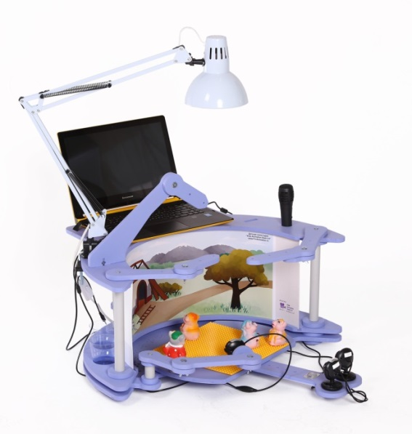
БЮДЖЕТНОЕ УЧРЕЖДЕНИЕ ХАНТЫ-МАНСИЙСКОГО АВТОНОМНОГО ОКРУГА-ЮГРЫ «СУРГУТСКИЙ РЕАБИЛИТАЦИОННЫЙ ЦЕНТР»
Приставка для айтрекинга к ноутбуку PCEye Mini
Программное обеспечение Sensory Guru EyeFX
Профессиональная мультстудия «Осьминог»

Slide 18
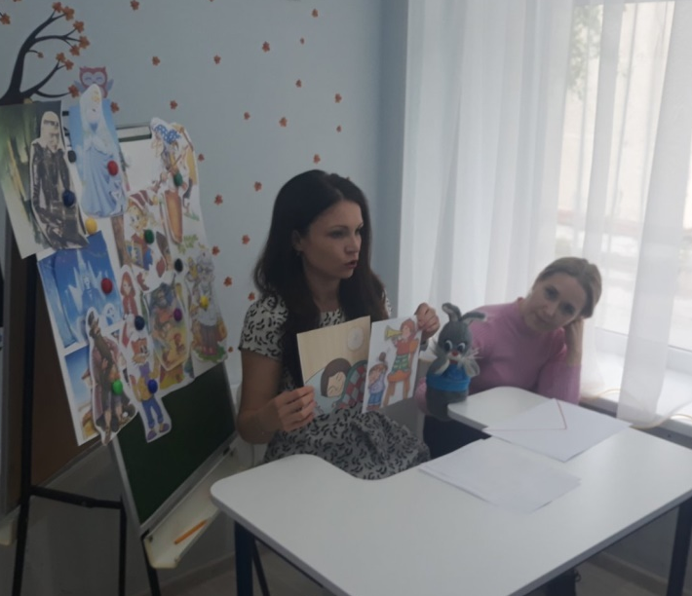
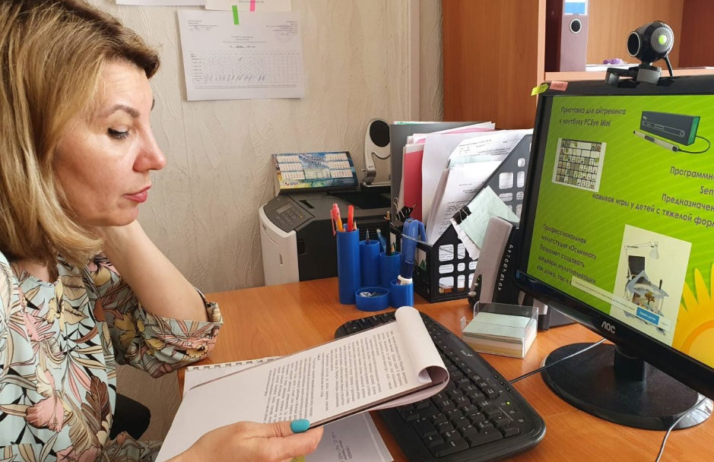
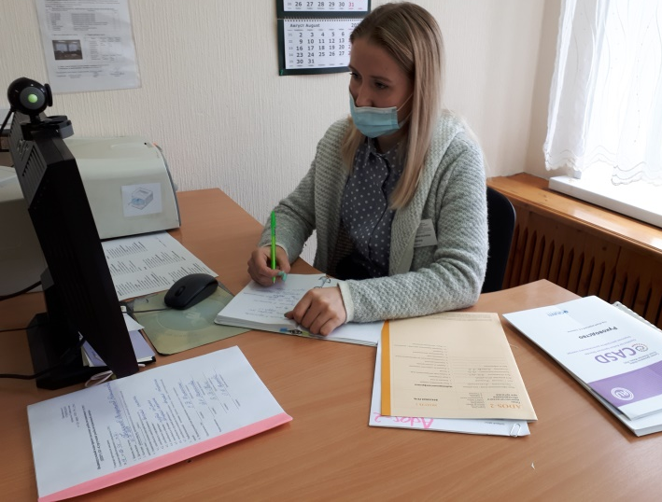
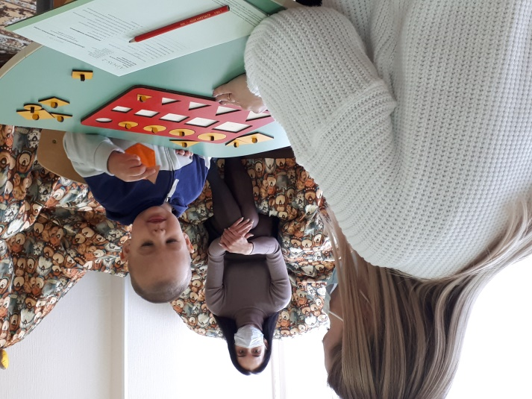
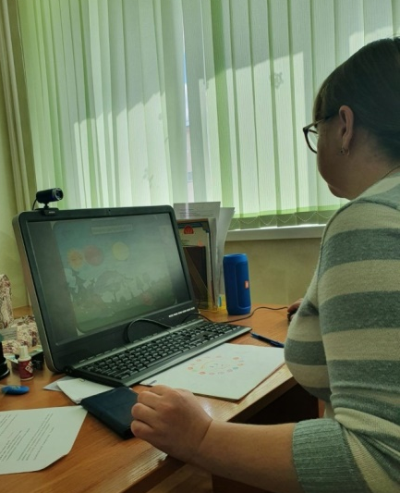
БЮДЖЕТНОЕ УЧРЕЖДЕНИЕ ХАНТЫ-МАНСИЙСКОГО АВТОНОМНОГО ОКРУГА-ЮГРЫ «СУРГУТСКИЙ РЕАБИЛИТАЦИОННЫЙ ЦЕНТР»
Дистанционное обучение родителей
Дистанционный
мастер-класс от психологов
Дистанционное обучение по работе
с айтрекерами
Дистанционная презентация методики ADOS
Демонстрационное занятие
Дистанционное консультирование

Slide 19
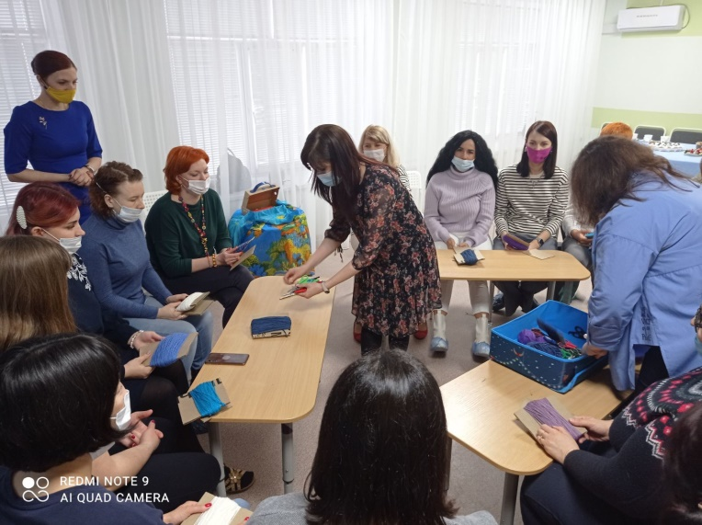
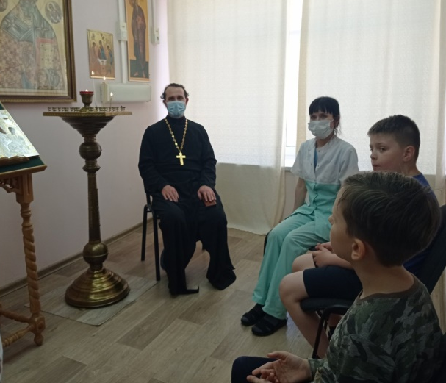
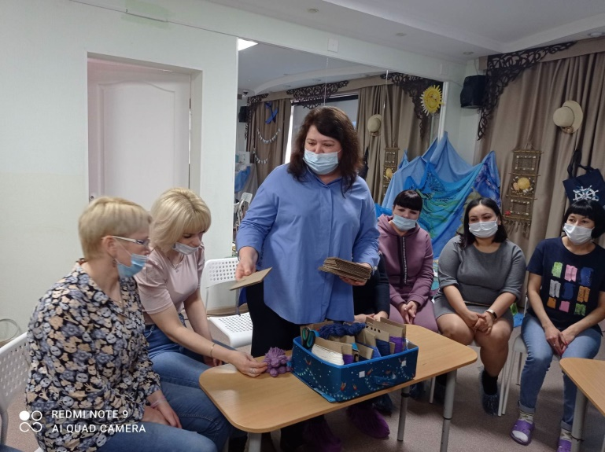
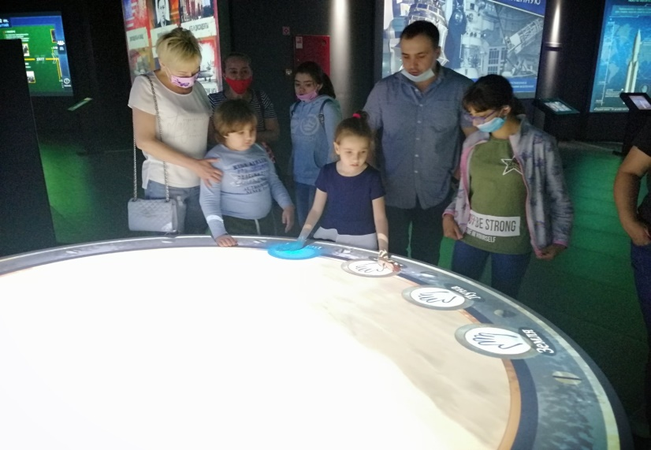
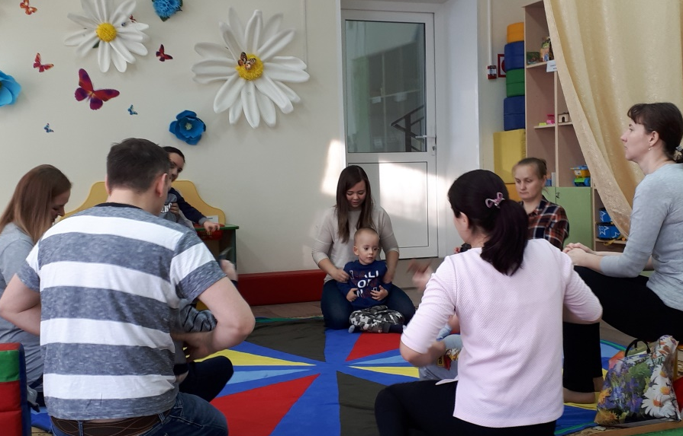
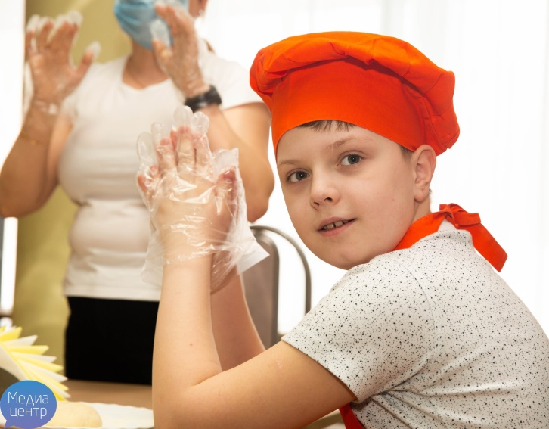
БЮДЖЕТНОЕ УЧРЕЖДЕНИЕ ХАНТЫ-МАНСИЙСКОГО АВТОНОМНОГО ОКРУГА-ЮГРЫ «СУРГУТСКИЙ РЕАБИЛИТАЦИОННЫЙ ЦЕНТР»
Проведение
мастер-класса
Час беседы
со священником
Мастер-класс
по изготовлению кукол
Тематический мастер-класс с логопедом
Экскурсия в исторический парк
«Россия – моя история»
Кафе «Собеседник»
Кафе «Собеседник»
Социокультурная реабилитация семей

Slide 20
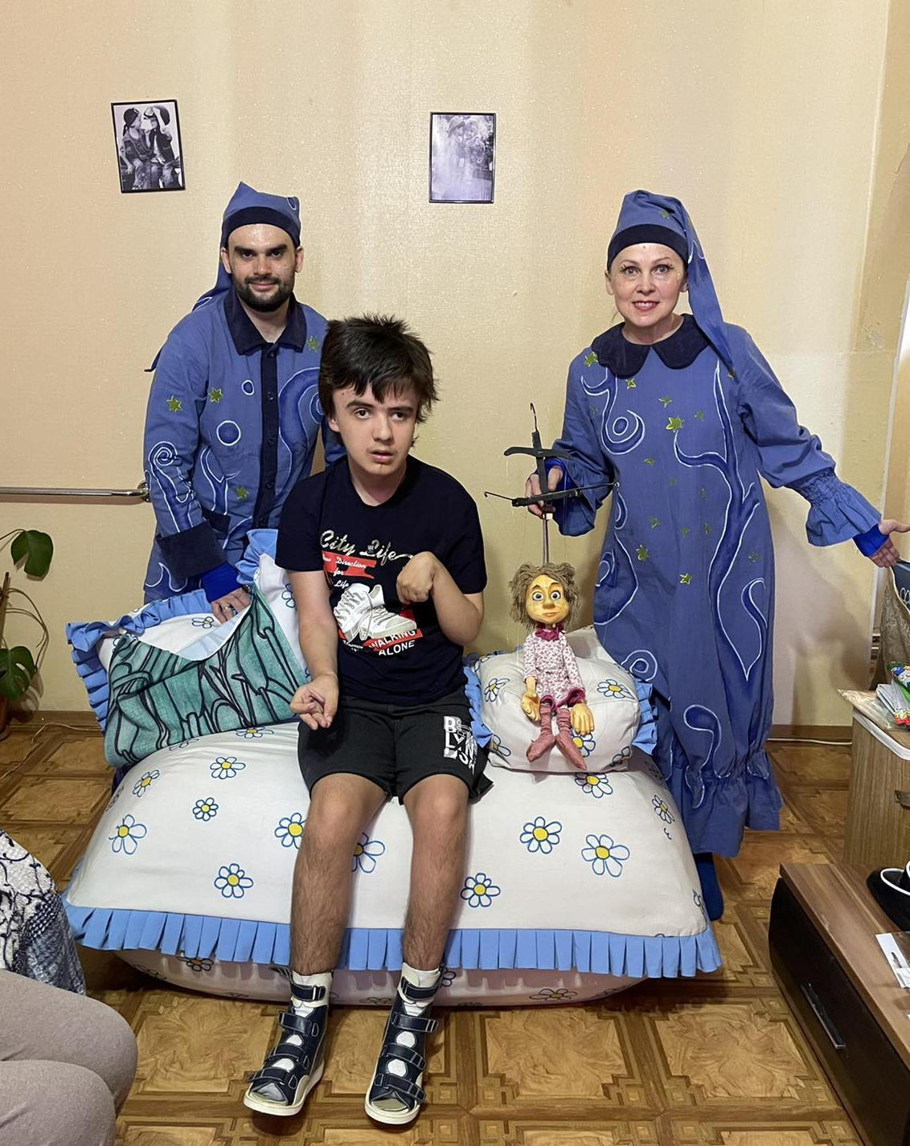
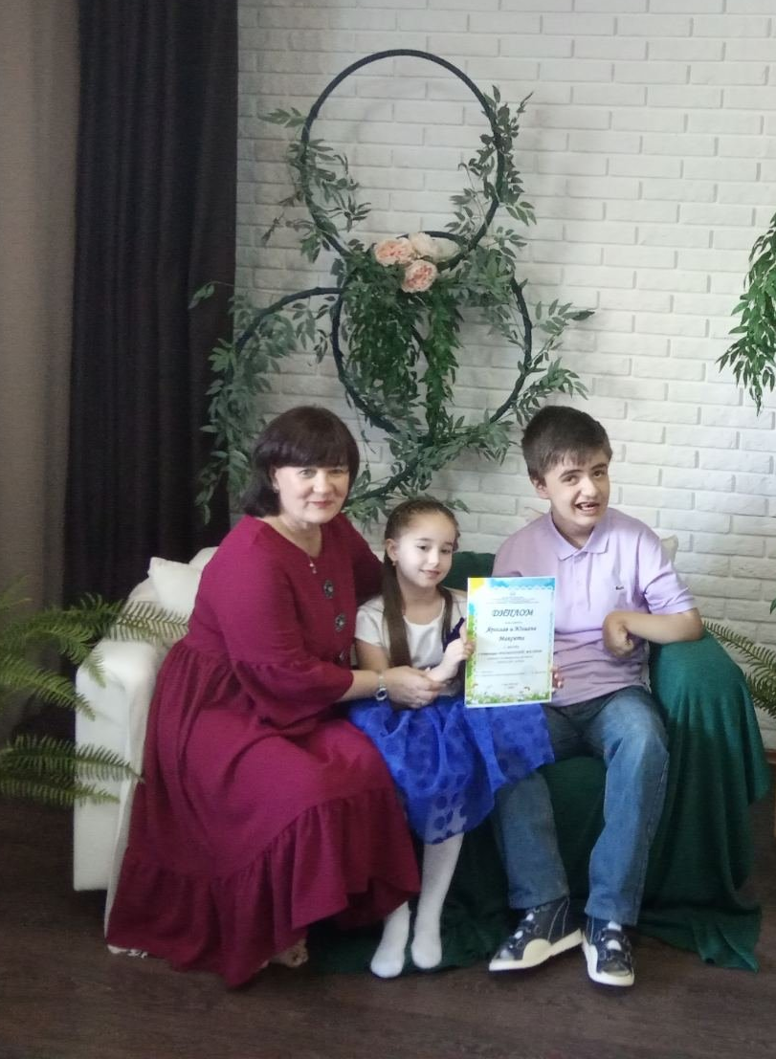
БЮДЖЕТНОЕ УЧРЕЖДЕНИЕ ХАНТЫ-МАНСИЙСКОГО АВТОНОМНОГО ОКРУГА-ЮГРЫ «СУРГУТСКИЙ РЕАБИЛИТАЦИОННЫЙ ЦЕНТР»
Спектакль
«Как Маша поссорилась
с подушкой»
Участие в благотворительной фотосессии

Slide 21
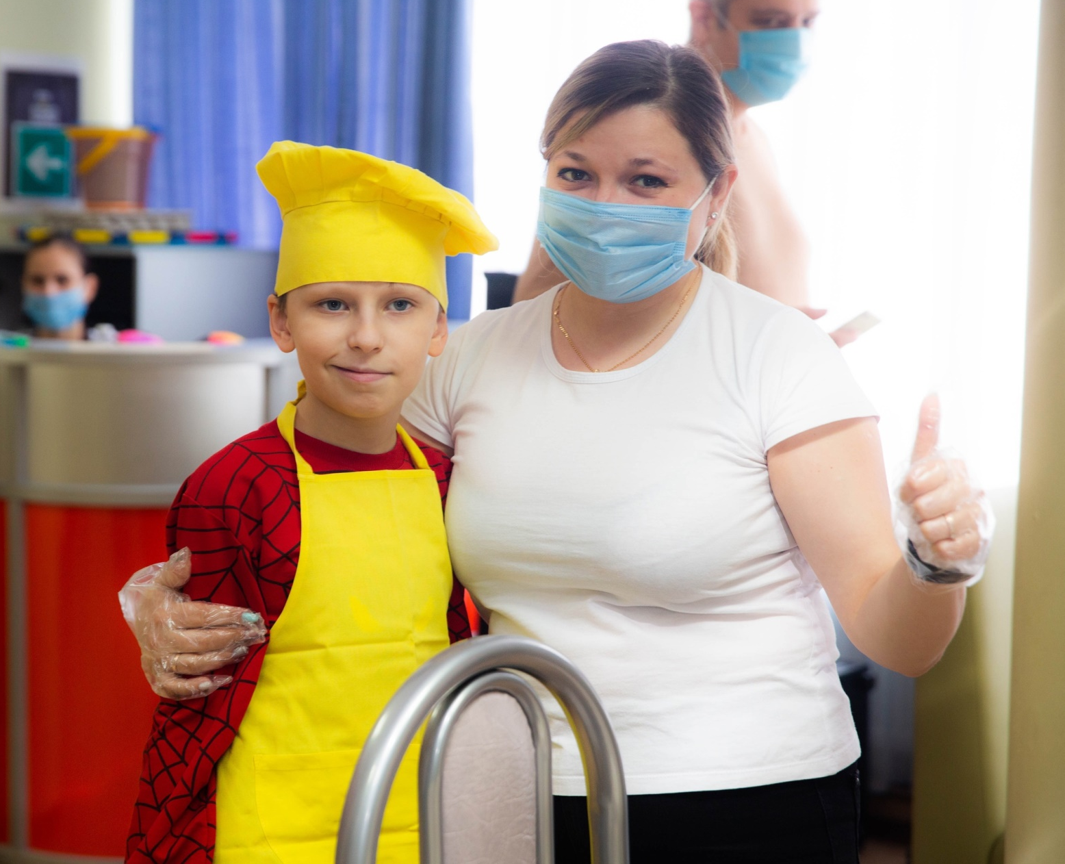
БЮДЖЕТНОЕ УЧРЕЖДЕНИЕ ХАНТЫ-МАНСИЙСКОГО АВТОНОМНОГО ОКРУГА-ЮГРЫ «СУРГУТСКИЙ РЕАБИЛИТАЦИОННЫЙ ЦЕНТР»
Спасибо!

